Slide 1

NoSQL
Not Only SQL
Notes:
מטרת השיעור הקרוב הוא לחשוף אותנו לעוד סוגי מבנה חוץ מ- SQL.
השיעור הוא שיעור ביניים אחרי הרצאת big data והרצאת Hadoop , בעצם התוכן המקשר בין big data ל- Hadoop נלמד עליו עוד מעט .
במילים פשוטות – אחרי שלמדתם מה זה בכלל big data כמושג כללי ותיאורטי עכשיו אתם מבינים למה זה לא SQL ומה אפשר לעשות אחרת ובהרצאה הבאה תכירו מערכת שלמה להתמודד עם ביג דאטה והיא גם משתמשת במחסנים של NoSQL
כמה נקודות שחשוב שישבו לכם במהלך ההרצאה –
תמיד לשאול למה זה ולא SQL רגיל
מה זה פותר לי – לרוב יהיה בעיית Big Data
למה זה ולא מבנה NoSQL אחר

Slide 2
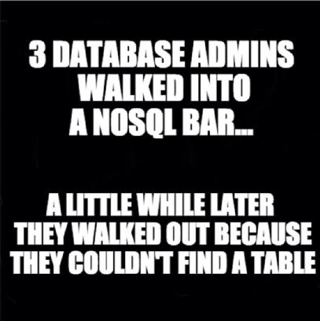
For starters…..
Notes:
לפני שנתחיל בדיחה קטנה והיא חשובה גם להבנה שאנחנו מדברים על מבני NoSQL אנחנו מדברים על מבנים ללא טבלאות מוגדרות וזה הבסיס להבדל בין זה לSQL רגיל

Slide 3
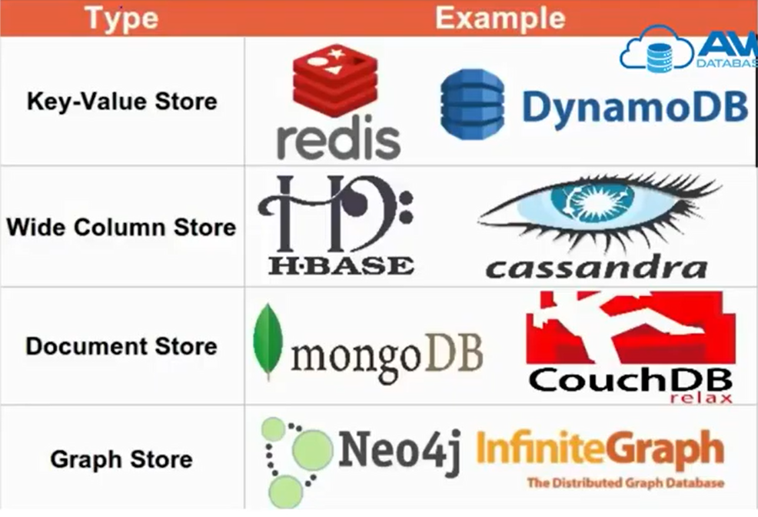
NoSQL
Flexible Schema – Schema less
All Types of data
Open Source
Cluster friendly
Each DB using for different purpose
Notes:
אז חזרנו על עולם הביג דאטה ועל מושגים בעולם המבנים הרלציונים הבנו איך המבנים הרלציונים הינם פתרונות טובים בעולם הביג דאטה ועכשיו אנחנו מגיעים ל-NoSQL שהוא פתרון מיטבי לבעיות בעולם ה- Big data
חשוב להגיד כתפיסה אין פתרון אחד נכון וכל בעיה ניתן לפתור בכמה פתרונות אני כרגע נותן עקרונות מנחים לבחירת DB אך הם תלויים בסיטואציה והמון גורמים מסביב
למשל: כסף, סוג העסק , הרעיון העסקי וכו'
שקף קודם דיברתי על תוכנות של SQL כעט אדבר על תכונות של NO SQL לפעמים נקראות - Not Only SQL
בעל מבנה גמיש כלומר המבנה של הדאטה לא נדרש להיות זהה (לדר נדרש שלכל שורה תיהיה אותה עמודה) ולא נדרש אחידות בין המשתנים כלומר עמודה שהכל בה int – מאוד חשוב בעבודה עם דאטה מסוגים שונים בעיקר בעולם הביג דאטה
מהירות עיבוד גבוהה – בסוג מבנה כזה אנו מצמצמים את הקשרים (join) בין הטבלאות ולכן זמן הריצה מהיר יותר
רוב התוכנות הינן Open Source וקלות לעבודה
מבנה שקל להרחבה - במידה והזיכרון ייגמר ניתן להרחיב אותו לשרת אחר בצורה נוחה

Slide 4
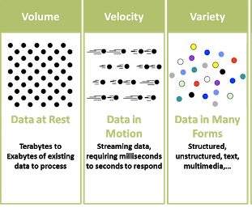
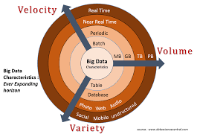
Reminder – Big Data Problem
Notes:
קצת להזכיר על מה שדיברנו בהרצאות הקודמות על הבעיה שביג דאטה מייצר לנו - קודם נזכיר טיפה את 5 ה-V
אנו הולכים להתמקד במה שצבוע באדום ונראה איך מבני No SQL עוזרים לנו לפתור חלק מהבעיה
תמיד נחשוב על עירך – value, חשוב לנו כמנתחי מערכות תמיד לחשוב מה העירך שאני מקבל

Slide 5
What we gain ?
BI
Machine learning
AI
Different data
Notes:
אז דיברנו שחשוב לנו להתמקד על העירך
אז מה אנחנו מקבלים בעצם , אנחנו מקבלים סל יכולות שלא היה לנו קודם –
את היכולת להשתמש בכלי BI לשיפור הניתוח והיכולת העסקית
כלי ML וAI לביצוע תחזיות או למידה עמוקה יותר של הדאטה
הכי חושב ונושא שנתמקד בו הרבה היכולת להשתמש בכל סוג דאטה ולא להיות מקובעים לסוג דאטה אחד - סופר חשוב בעולם הביג דאטה

Slide 6
RDBMS
Relational Database
Built on Tables
Each Table represent something in the real world
Connection = Join
Normalization
Using SQL for query languages
Notes:
נתחיל מהקדמה על מזה RDBMS זה יעזור לנו אחר כך שנתחיל לדבר על NoSQL – לפני שנבין מה זה חשוב להבין למה צריך
הבסיס ל-SQL הוא ה- RDBMS שהוא מערכת הניהול של בסיסי נתונים הטבלאיים ועליהם אנחנו משתמשים ב-SQL כדי לבצע שאילתות.
המבנה מורכב מטבלאות שכל טבלה מייצגת ישות בעולם האמיתי - זה דבר מאוד חשוב להדגיש אותו
כל ישות מחוברת לישות אחרת בעזרת Join ותהליך הטיוב של המערכת נקרה נורמליזציה (ישנה הבנה שהסטודנטים מכירים את התהליך)
ובסוף אנחנו משתמשים בשאילתות של SQL על מבנים אלו - נקודה למחשבה אנחנו מבינים שאם זה NoSQL אז משהו צריך להשתנות מהחוקים שדיברנו עליהם עכשיו למשל או Join או הנרמול וכו'

Slide 7
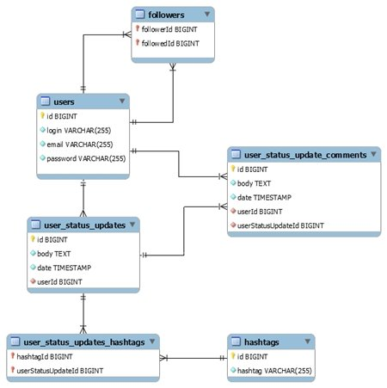
Relational DB - Example
What we need to do if we want the user's hashtags
Notes:
דוגמא למבנה נתונים טבלאי חשוב להדגיש:
ישויות של הטבלאות
הקשרים ולפי מה נבנה כל קשר
ניתן לראות נרמול
דוגמא לשאילתה – כדי לבצע את השאילתה המערכת מבצע חיבור של שני קשרים של ישויות במקרה הזה תיוגים ומשתמשים ומחזירה פלט סופי אחרי החיבור ביניהם

Slide 8
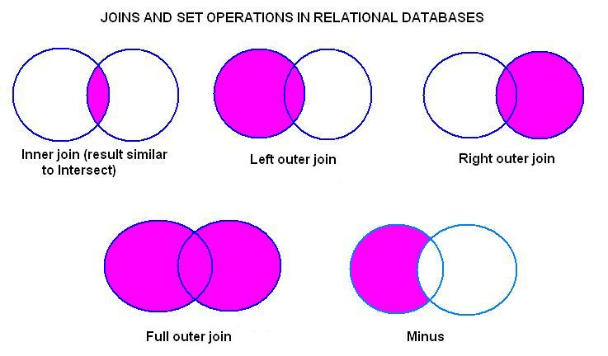
Reminder RDBNS
Notes:
בכדי לחבר בין טבלאות/ישויות במבנה נתונים רלציוני נדרש לבצע join
יש מספר סוגי join משמאל לימין –
בחירה רק מה שנמצא גם בצד א וגם בצד ב – עלול מכיל NULL בצד א
בחירה כל מה שנמצא בצד ב וגם בצד א– עלול מכיל NULL בצד ב
בחירה כל מה שנמצא בצד א וגם בצד ב
בחירה רק בצד א ולא נמצא בצד ב כנ"ל הפוך עלול להכיל NULL בשני הצדדים
איחוד של שני הצדדים

Slide 9
ACID Principals
Atomic
Consistent
Isolation
Durable
Notes:
זה ראשי תיבות של Atomic, Consistent, Isolation, Durable
זה בעצם העקרונות שלפיהם ניהול דאטה בטוח - הדאטה תמיד יישאר
RDMS שומר על עקרון וזה גם אחת הסיבות להשתמש בו אם אבטחת המידע בשלמות חשובה לנו מאוד בעבודה עם טנרזציות
Atomic – הפעולה יכולה או להצליח בשלמותה אין אמצע - אם היא הצליחה אנחנו יודעים שהיה שינוי ב-DB ואם היא לא הצליחה אנחנו יודעים שה-DB באותו מצב כמו שהשארנו אותו
Consistent – הדאטה נשאר קבוע וללא פגיעה , הדאטה יודע בעצמו לשמור על עקביות כלומר אם עשינו פעולה ולא הצלחנו לסיימה הדאטה יודע לבד לתקן ולוודא שהדאטה תקין
Isolation – ה-DB מוודא שהפעולה שלנו לא משפיעה על DB אחר או על פעולה שמישהו אחר יזם, לא נוכל לערוך דאטה שבדיוק מישהו משנה וזה מבטיח שהדאטה שלנו יישאר עקבי לא משנה כמה אורחים אותו ביחד
Durable - ברגע שאנחנו שומרים טרנזקציה היא תמיד נמצאת , כל כישלון או אתחול של המערכת יחזיר את הדאטה למצבו המקורי

Slide 10
RDBMS scaling
Master
Slave
Slave
Slave
replication
replication
replication
Notes:
הצורה שבא RDBMS בנוי היא שיש master שאליו אנחנו כותבים את הדאטה ומספר Slaves שהוא שומר אליהם מאין רפלקציות של הדאטה
כמובן ניתן לקרוא את הדאטה גם מה-slave אך לכתוב ניתן רק אל ה- master ,
במקרים אלו הוא שומר ב- slave את כל הדאטה לא יעיל לאחסון דאטה מבחינת מיקום, ניהול משאבים וכו'
עוד נקודה שחשוב להבין שבמבנה הנתונים נשמע על הכונן הדיסק כך שכל שורה צמודה לשורה שמתחתיה וכך בעצם הוא מבצע פעולות בצורה טובה מאוד על שורות אבל לא על עמודות
דמיינו ששורה אחת היא ביט אז בדיסק יישמר ביט של כל שורה 1 בדיסק ואז את שורה 2 צמוד לשורה 1 וכך הוא מבצע אינדוקס של השורות
אך אם אנו צריכים לבצע פעולה על שורה 1 ושורה 100 זה יהיה יעיל פחות RDBMS מחלק את הדאטה לבלוקים שהם אחד ליד השני לבלוקים יש איזשהו אינדוקס בקריאה כדי לחסוך זמן קריאה
ניתן להגיד שאם אני צריך את שורה 1 שורה 10 20 40 60 100 למשל מבוזר על 7 בלוקים שונים הרחוקים אחד מהשני - זה פחות יעיל
הוא צריך להגיד לבלוק כדי לדעת איפה כל דבר נמצא

Slide 11
RDBMS vertically scaling
50MB
50MB
Server 1
100MB storage
50MB
Notes:
דמיינו שיש לנו אחסון של 100 מגה בייט ואנחנו רוצים להעביר אליו 150 מגה בייט עלול ליצור בעיה נכון
מה אפשר לעשות?

Slide 12
RDBMS vertically scaling
Server 1
100MB storage
50MB
50MB
100MB storage
50MB
Notes:
אז מה שנעשה במקרה של vertically scaling זה פשוט להוסיף עוד מקום אחסון
זה נכון גם עם נדרש עוד יכולת עיבוד
אך מה הבעיה עם ככה המצב הזה – אפשר לחשוב על דימוי של גג

Slide 13
RDBMS vertically scaling
There is a Limit
Ineffective for Big data or increasing project
Can Cost a lot of Money
Scale from the bottom up
Notes:
תכונות של vertically scailing שחשוב לציין
כמו כל מגדל שאנחנו בונים יש לו גבול מסוים כלומר לא נוכל לבנות את המגדל לגובה אין סופי ולכן בעייתי מאוד שאנו עובדים עם ביג דאטה
הנקודה הזאת מתחברת לנקודה אחד
בגלל שנדרש כל פעם להגדיל את האחסון וכוח העיבוד בגדלים גדולים מאוד השרת ניהיה יקר מאוד וכנ"ל פחות טוב לנו כעסק
ניתן להסתכל על זה כגידול מלמאה למעלה
חשוב להעביר את הבעיותיות במודל אפשר להגיד שנלמד עוד מעט על horizontal scailing שזה גדילה רוחבית לרוב

Slide 14
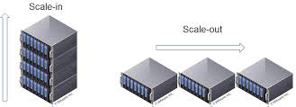
Scale up

Slide 15

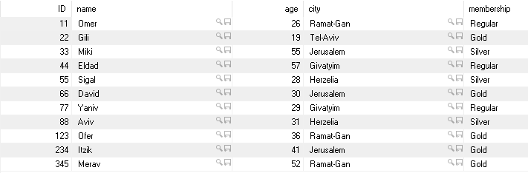
SQL Attributes
Structed Schema
On – write process – Validation
Allow Joins
Useful for DDL operation
Complex queries
Notes:
לפני שנדבר על מה זה No SQL חשוב לי להציג כמה תכונות מפתח של SQL בהקשר לשקופית הבאה של No SQL – שוב לפני שנבין למה צריך חשוב להבין למה מה שהיה לא טוב
אנו תמיד נעבוד עם מבנה קבוע עמודות ושורות – הסכמה של הדאטה תמיד ידועה
אנו חייבים לבצע אחד משני הדברים או עיבוד של הדאטה לתוך העמודה והשורה הספציפית או הכרת הדאטה כלומר דאטה שאינו משתנה
On write – הכוונה שהדאטה ידוע לנו כבר בתהליך הכתיבה בשונה מביג דאטה שהדאטה הוא כל כך מורכב שהוא יהיה ידוע רק לאחר זמן הקריאה כלומר שלב אחד אחרי
מאפשר עבודה עם קשרים כמו שאנו מכירים - יחיד ליחיד, יחיד לרבים ורבים ליחיד
ניתן לבצע שינוי וכתיבה - הפעם זה יעיל יותר מ-No sql נדבר על זה אבל תזכרו את זה
שאילתות מורכבות - כפי שאנו מכירים SQL מאפשר לבצע שאילתות מרובות קשרים בצורה יחסית נוחה
עכשיו נסתכל על התוכנות של מבנים מסוג NO SQL בכדי להבין למה בכלל צריך להחליף
ודגש אפשרי להזכיר שהוא שומר על ACID

Slide 16
Selecting Relational DB
Few rule thumb
Complex queries - using joins on a lot of rows
Transaction Friendly
Ensure ACID Compliance
SQL query
From data perspective – small and no big changes
Notes:
מתי נחבר להשתמש ב- RDBMS
יש כמה עקרונות או כללי אצבע לבחירת RDBMS -
שאילתות ודוחות מורכבים - אני רוצה להביא את כל העובדים שעובדים בשעה ארבע במפעל באשדוד ואין להם קביעות - שאילות מאוד מדויקות
אפליקציה שהיא מאוד טרנזקציות - טרנזקציה זה פעולה שלמה שחייבת להתחיל ולהיגמר ולהצליח או ולהיכשל במלואה למשל חשבון בנק אומנם אחנו רק מעבירים מספרים אבל ברקע ישנם הרבה מאוד פעולות אבל אם אנו צריכים לדאוג שההעברה בטוח תקרא במלואה ולכן זו טרנזקציה
מאפשר להשתמש בשפת SQL שהיא שפה מאוד מוכרת ונוחה לשימוש
מאפשר להבטיח ACID COMPLIANCE – עקרונות לשמירת דאטה
טוב כאשר אנחנו מצפים שהדאטה שאנו עובדים איתו לא משתנה ולא גדל

Slide 17
RDBMS Bad News
ACID in other hand
RDBMS use 12% of his computing for query and work
Other 88% for ensure ACID principle
Design for the old world – 100Mb was expansive
Vertically Scaling - Limit
RDBMS is not effective for increasing data or Big data
Notes:
כל הטוב הזה מגיע גם עם מגבלות - הוא משקיע את רוב המשאבים שלו כדי לאבטח את הדאטה כמו שראינו בשקף הקודם ב- 88% מהמשאבים שלו בביצוע המשימה
השמירה על ה- ACID מגבילה אותו מאוד בארכיטקטורה שלו - אנחנו תמיד נכתוב לserver אחד ניתן להעתיק אותו למספר servers שונים אך תמיד נכתוב לאחד אך ניתן לקרוא מה- slave
חשוב להדגיש שאנחנו מדברים על Vertical Scaling כלומר אם אני רוצה להגדיל את ה- server שלי אני צריך להגיד אותו פיסית עוד אכסון עוד זיכרון וככה עלאה גדל לאורך
חשוב להדגיש כדי להיות צריך להיות יעיל
הדבר המרכזי שנעבור לדבר על NoSQL זה איך נשמרות רשומות
רשומות ב- RDBMS נשמרות כאשר ערכי העמודות בשורה נשמרים קרוב זה לזה (תצלום של טבלה ) ובעצם ה- DB מחלק את הרשומות שלנו לעמודים המאפשרים לו לבצע חיפושים בצורה מהירה אך זה בנוי לחיפוש לפי שורה לא לבצע חיפושים מאסיביים בעמודות - בגלל השמירה זה של קרוב לדיסק אז מהיר יותר לבצע חיפוש לפי שורה

Slide 18
RDBMS in Big Data World – what you can do
De-normalization to the data – remove joins
Caching layers
Master/Slave
Using View operation
No more than a Plaster
Notes:
לפני שעברו לפתרונות של NoSQL ניסו לחשוב על פתרונות ולהישאר בעולם ה-SQL אלו כל סוגי הפת
הבנו שה-RDBMS לא נותן מענה טוב לעולם ה-Big Data אבל אם כן חשוב לנו לעבוד עדיין עם SQL מה אנחנו יכולים לעשות ניתן לבצע דה נורמליזציה לדאטה שלך - לצמצם קשרים בין טבלאות ובעצם לקיים טבלה אחד גדולה ועליה לבצע את השאילתה (כל המידע במקום אחד)
Caching layers – ניתן להגדיר שכבה מבוזרת בזיכרון שנמצאת מעל מבנה הנתונים הפיסי שלנו , וכך אם דפוסי הגישה שלך נכונים אתה יכול לתכנן שחלק גדול מהמידע שלך ישב על הזיכרון אך ישנו חיסרון שהזיכרון לא יהיה מסונכרן עם הדאטה וזה לא טוב
Master/Slave – ניתן להגדיר מבנה נתונים אחד שתפקידו לטפל בכתיבה למבנה הנתונים ושאר מבני הנתונים תפקידים לבצע קריאה באפליקציות שונות אך נדרש שיהיה DBA (Database Administrator ) כדי שהם באמת ידאו מה הם צריכים לעשות.
שימוש ב-view – מאפשר לקצר את השאילתה ולייבא דאטה (מבי א טבלה קטנה יותר) לפני בעצם לקצר את זמן הריצה
בסוף צריך להבין שכל אחד מהפתרונות הללו הם בסה"כ פלסטר ולא באמת פתרונות לטווח ארוך

Slide 19
NoSQL in Big Data
Volume Velocity
Vertically
Schema less
VALUE
Data gives you business advantage
Flexible schema
Horizontal scaling
Open source
Notes:
בשקף זה המטרה היא להראות איך אנחנו עונים על 3 ה-V שדיברנו עליהם קודם
בטיפול בקצה ובגודל הדאטה -
סכמה שונה מאפשרת לנו לשמור כל סוג של דאטה ולא להתעסק בעיצוב ואינדוקס של הדאטה אלא רק לאכסן אותו ולכן ניתן לעבדו עם דאטה רחב מאוד , בנוסף הדאטה לא צריך להיות אחיד וזה מאפשר לנו עוד פחות התעסקות
בשונה מ- vertically כמו שהצגתי קודם Horizontal מבצע הרחבה לרוחב ולא לאורך כלומר כל מה שצריך לעשות עם חסר מקום אחסון או כוח עיבוד זה פשוט להוסיף server ולקשר אותו לא נדרש להוסיף שטח אחסון לאותו server
עירך עסקי –
אם אנחנו מצלחים לעבוד עם דאטה גדול מאוד אנחנו יכולים לקבל החלטות עסקיות טובות יותר בשורה תחתונה
התוכנה היא חופשית כלומר חינמית שזה בשונה מ-SQL

Slide 20
NoSQL
Flexible Schema – Schema less
All Types of data
Open Source
Cluster friendly
Each DB using for different purpose
Notes:
אז חזרנו על עולם הביג דאטה ועל מושגים בעולם המבנים הרלציונים הבנו איך המבנים הרלציונים הינם פתרונות טובים בעולם הביג דאטה ועכשיו אנחנו מגיעים ל-NoSQL שהוא פתרון מיטבי לבעיות בעולם ה- Big data
חשוב להגיד כתפיסה אין פתרון אחד נכון וכל בעיה ניתן לפתור בכמה פתרונות אני כרגע נותן עקרונות מנחים לבחירת DB אך הם תלויים בסיטואציה והמון גורמים מסביב
למשל: כסף, סוג העסק , הרעיון העסקי וכו'
שקף קודם דיברתי על תוכנות של SQL כעט אדבר על תכונות של NO SQL לפעמים נקראות - Not Only SQL
בעל מבנה גמיש כלומר המבנה של הדאטה לא נדרש להיות זהה (לדר נדרש שלכל שורה תיהיה אותה עמודה) ולא נדרש אחידות בין המשתנים כלומר עמודה שהכל בה int – מאוד חשוב בעבודה עם דאטה מסוגים שונים בעיקר בעולם הביג דאטה
מהירות עיבוד גבוהה – בסוג מבנה כזה אנו מצמצמים את הקשרים (join) בין הטבלאות ולכן זמן הריצה מהיר יותר
רוב התוכנות הינן Open Source וקלות לעבודה
מבנה שקל להרחבה - במידה והזיכרון ייגמר ניתן להרחיב אותו לשרת אחר בצורה נוחה

Slide 21
NoSQL - Types
Key-Value
Document
Columnar
Graph
Notes:
חשוב להבין שאנחנו מדברים על NoSQL אנו מדברים על כמה סוגים של מבנים אלו ה-4 המרכזיים
אנחנו בהמשך נדבר על כל סוג ונתן דוגמא מעשית בהמשך
המטרה שלנו זה להבין איך לבחור כל סוג ואיך להשתמש בכל אחד
אין צורך להסביר עכשיו מה כל אחד אלה להבין שיש 4 וזהו

Slide 22
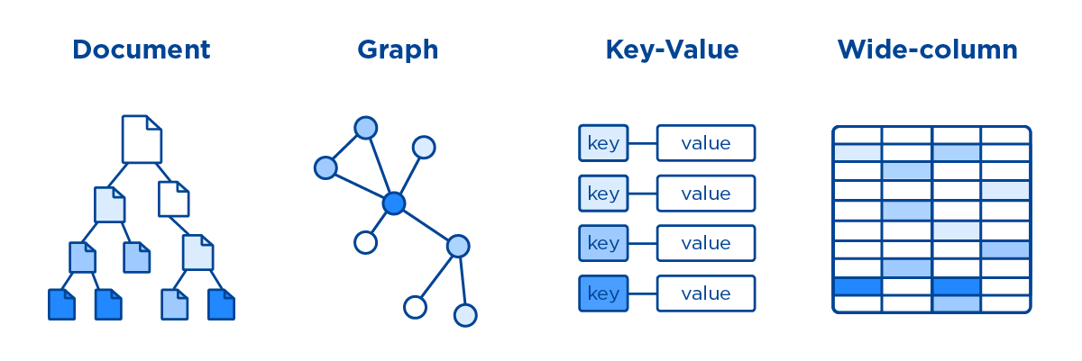
NoSQL - Types
Notes:
דוגמא כללית לאיך נראה הדאטה

Slide 23
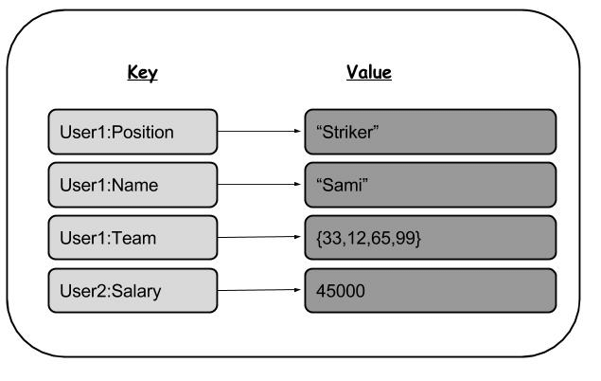
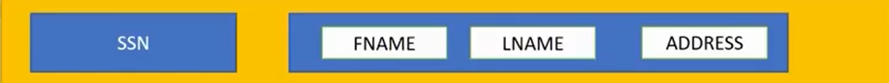
Key - Value - Overview
Simplest NoSQL DB
Built from Key – Value pairs
Look like dictionary or Java script
Item equal to key - value pair
Row in SQL
Item
Notes:
מעבר על תכונות כלליות של מפתח ועירך
קודם כל זה התכונה הכי פשוטה מבני NoSQL והוא בנוי מזוגות של מפתחות והערכים .
מזכיר מאוד במבנה מילון או תוכניות ב- Java script
כל שורה של מפתח ועירך נקרא item - נקודה שחשוב להבין בסופו של דבר, המפתח הוא הישות המרכזית זה המפתח ולכל מפתח יכול להיות מספר ערכים
ניתן להגביל item כלומר צירוף של מפתח לעירך לשורה ב-SQL שעליה אנחנו פועלים

Slide 24
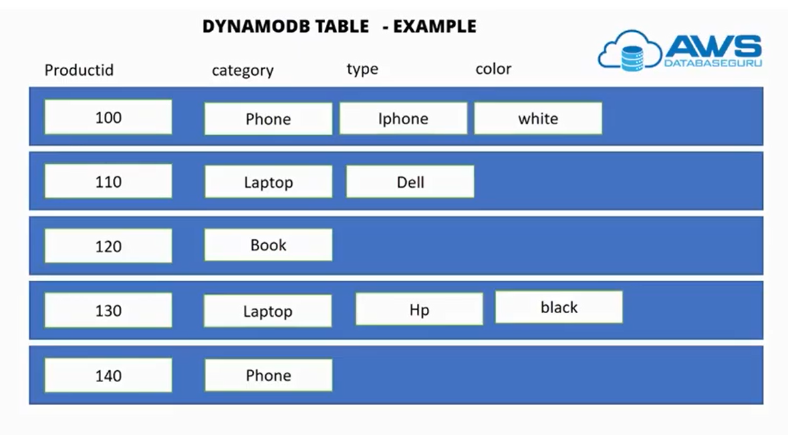
Key - Value - Overview
Each key is unique
Value can be – int, string, Bason, and more
Each item can have multiply attributes
Each item can have different schema
Notes:
המשך הגדרות למבנה הזה
חשוב שכל מפתח יהיה ייחודי - לא יכול להיות אותו שם של אדם למשל , חשוב להגיד שהמפתח הראשי חייב להיות ייחודים עם זה מקונן זה יכול לחזור על עצמו
העירך יכול להיות מכמה סוגים - נדבר על זה בהמשך
כל רכיב יכול להיות בנוי מכמה תכונות - מפתח מקונן
חשוב מאוד ונקודה שתחזור על עצמה במהלך המצגת - כל רכיב יכול להיות בנוי מסכמה אחרת שומר על עיקרון schema less

Slide 25
Key - Value - Overview
Each key is unique
Value can be – int, string, Bason, and more
Each item can have multiply attributes
Each item can have different schema
Notes:
המשך הגדרות למבנה הזה
חשוב שכל מפתח יהיה ייחודי - לא יכול להיות אותו שם של אדם למשל , חשוב להגיד שהמפתח הראשי חייב להיות ייחודים עם זה מקונן זה יכול לחזור על עצמו
העירך יכול להיות מכמה סוגים - נדבר על זה בהמשך
כל רכיב יכול להיות בנוי מכמה תכונות - מפתח מקונן
חשוב מאוד ונקודה שתחזור על עצמה במהלך המצגת - כל רכיב יכול להיות בנוי מסכמה אחרת שומר על עיקרון schema less

Slide 26
Key - Value - Overview
User preceptive – there is Keys
Value stores on DB
Search UserId – needed UserId
UserId - key
Get UserId attributes
Hash table of key – value pair
Notes:
מנקודת המבט של הלקוח יש מפתחות (שם של סרט, מספר לקוח)
במבנה הנתונים אנו מאכסנים את הערכים - מנק המבט של הלקוח
לסיכום הלקוח עובד על המפתחות ולפיהם מקבל ערכים
לדוגמא: - חיפוש מספרי הלקוחות - קבלת כל מספרי הלקוחות
ניתן לחשוב על מפתחות וערכים כעל צמדים או זוגות
הבסיס למבנה זה והוא מזכיר מאוד טבלת HASH
מה זה טבלה Hash –
טבלת חיפוש המורכבת ממפתחות וערכים - החיפוש מתבצע סביב המתפתח מייצר מהירות , המפתח הוא האינדקס
המערכת לוקחת מפתיחה ובעזרת hash code מחליפה אותו לאינדקס המקושר לעירך מסויים
המפתח ועירך המתאים לו (מחליף את האינדקס)
טבלת גִּבּוּב או טבלת ערבול , היא מבנה נתונים מילוני, שנותן גישה לרשומה באמצעות המפתח המתאים לה. המבנה עובד באמצעות הפיכת המפתח על ידי פונקציית גיבוב, למספר המייצג אינדקס במערך שמפנה אל הרשומה המבוקשת. הפעולה העיקרית שבה היא תומכת ביעילות היא אחזור מידע מתוך מבנה הנתונים: בהינתן מפתח נתון (למשל שם של אדם), מצא את הרשומה המתאימה (למשל מספר הטלפון של אותו אדם).

Slide 27
Key - Value - Working method
Method | Process
Add item | Add key and value
Update item | Use the key and update the value
Delete item | Delete the item
Every change is around the Key
Notes:
קצת הסבר על איך אנחנו עורכים רכיבים הדגש הוא:
כמו שאמרנו הלקוח ומרכז הכובד הוא סביב המפתח ולכן כל פעולה תהיה סביב המפתח
מפתח= מרכז הכובד של המבנה

Slide 28
Key - Value - Why?
Intuitive to read - easy to work
Big schema - small queries
Fast process
Everting in one place:
No joins
Schema less
Notes:
מבנים שניתנים להפצה והרחבה בצורה מהירה ויעילה מאוד - רוב מבני הנתונים המרכזיים הם מבני מפתחות וערכים
הכל במקום אחד –
ללא join
בגלל שהכול במקום אחד שומר על איכות ביצוע גבוהה מאוד - כמו שאמרנו מבנים מאוד מהירים
קל מאוד לקריאה - נראה את זה בשאר המבנים שהם כולם מבוססים מפתח ועירך
לא נדרש לתכנן עמודות ושורות כמו ב-Rational Database
פלטפורמות מובילות בשוק היום :
Redis
Memcached
Aerospike

Slide 29

Redis - Overview
Remote Dictionary server
Based on Key – Value DB
On – memory
Need big RAM storage
Very fast for process data
Allow non- persistent and persistent process
Constancy
Built on master slave architect
Notes:
ראשי תיבות של שרת מילון מרוחק
תוכנה אשר מבוססת על מבנה נתונים של מפתח וערכים
שומר ומבצע עיבוד של הנתונים על הזיכרון - בכללי עבודה על הזיכרון מקנא לנו מהירות עבודה גבוהה למשל שליפה של נתונים לצורך ניתוח אנליטי מהיר
אך החיסרון שבגלל שנדרש זיכרון גדול זה עלול לעלות הרבה כסף ולכן לרוב ישמש אותנו כמבנה עזר ולא כמבנה ראשי
אחד החסרונות הגדולים שעובדים עם דאטה בזיכרון שהדאטה יעלם אך redis מאפשר לנו לשמור את הנתונים גם בכונן קשוח ובכך לבצע גיבוי ושמירה קבועה של הנתונים
כמו הרבה נתונים שנראה בנוי משיטת המאסטר סלייב כלומר יש מאסטר שאליו נכתב הדאטה וסלייב שניתן לקרוא מהם

Slide 30
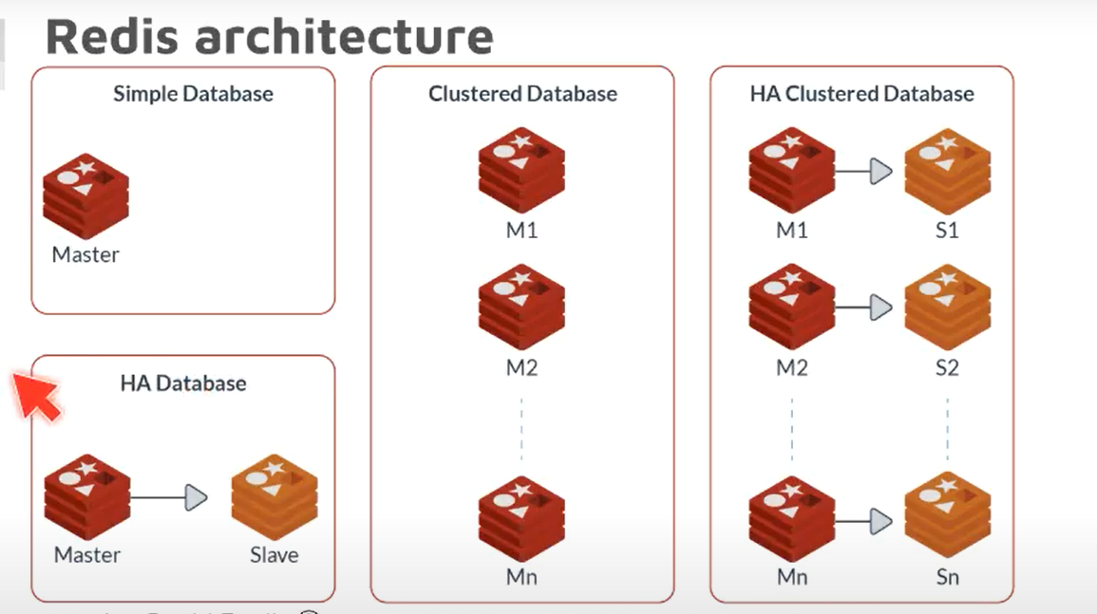
Redis – Architecture
Notes:
הסבר כללי על כל אחת מהתמונות
למשל יש לי prosess אחד שכל מה שהוא עושה זה לכתוב לקרוא אנחנו מבצעים את זה מאותו מבנה נתונים שהוא יחיד
מבנה של master and slave אשר מאפשר לנו High availability כמו שהסברתי קודם , אני כותב למאסטר והוא מעתיק את הדאטה ל- slave אם משהו קורה ל-master יש לנו את ה- slave
ניקח כמה מבנים שיהיו ה- master כלומר ל-redis יש מנגנון שמגדיר איך לחלק את הדאטה בין המבנים – מאפשר לנו לעבד חלק מהדאטה ולא הכל ואם יש נפילה אנחנו מעבדים חלק מהדאטה אבל לא הכל
ומבנה מאסטר של המבנה הקודם
כמובן ניתן להגדיר יותר מ- slave אחד

Slide 31
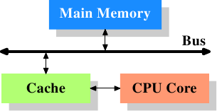
Redis - Use cases
Session cache –
Specific data - lot of uses
For select data quickly
Can add transaction on a key
On top your actual DB
User information - webserver
Notes:
במקרה של שימוש באינטרנט אנחנו מזהים אחידות של משתמש על ידי session אנחנו יכולים להגדיר מספר משתמש, איזה עמוד הוא נמצא עכשיו, ומה היה לפני ומפתח הצפנה כלשהו כל היחידה הזאת תהיה מזהה של המשתמש שבמצביעה שהוא היה אצלינו ,
ניתן לשמור את מספר הלקוח כמפתח כשמגיע יוזר עם מספר מפתח מסוים לראות האם הוא נמצא ב- cache ולראות שהוא נמצא ולהחזיר מידע עליו מהר
עוד צורה להסתכל על זה היא כך – אנחנו מאחסנים נתונים שנדרשים לזמינות גבוהה מתוך מבנה הנתונים הרגיל שלנו ב- Redis וכך הפניה לנתונים תיהיה מהירה יותר (ספציפית לנתונים האלה)
Session – אחידות נתונים מקרה דומה , מתאר אירוע שחוזר על עצמו כמו הדוגמא למשל משתמש שמגיע שוב ושוב

Slide 32
Redis - Use cases
Full page cache –
For select or use data quickly
Can add transaction on a key
Actual DB – no flexibility
User information - HTML
Notes:
Full page cache – פשוט יש לנו אפשרות לדוגמא על סמך מספר משתמש אנחנו יכולים לעשות caching של ה- HTML היום אתרי HTML הם אתרים מאוד מורכבים והם משתמשים בהרבה מאוד דאטה , ויכול להיות חלק מהדאטה אנחנו לא צריכים לחדש מידי פעם אז יש לנו אפשרות לשמור את כל הדף HTML ב- cache ,
חשוב להשתמש במידע שנשאר קבוע שרק אנחנו רוצים לקצר את זמן השליפה שלו
דומה לדוגמא הקודמת רק הפעם על מידע גדול יותר

Slide 33
Redis - Use cases
Message Queue–
FIFO -
Input
Output
For distributed computing – Fibonacci
Notes:
בעצם יש מבנה נתונים שנקרא queue לא רלוונטי מה התוכנות שלו , הוא בגדול FIFO במבנה הבסיסי יש ממש 3 פעולות –
הכנסה – מכניס בראש ה- queue סוג של מערך
מוציאים - מקצה המערך - העיבר הראשון שנכנס הוא העיבר הראשון שיוצא
שליפה - ניתן לשלוף ולראות מי העיבר הראשון והאחרון (משתנה)
ברמה ההיגיון זה אומר שיש פעולה הכנסה ושליפה
השימוש של זה משמש הרבה במחשוב מבוזר שיש לנו משימות שניתן לפרק .מאוד הגיוני לייצר מערך כזה ואז יש producer שמייצר את המשימות ויש לקוחות שמקבלים את המשימות בגלל שמבנה הדאטה הזה מאפשר או לדחוף או לשלוף אז אותו עיבר הוא המשימה, למשל אנחנו רוצים למצוא מספר פיבונצי למיליון מספרים לא נרצה לחשב אותם ב- server אחד כדי לייעל אותם אז אנחנו ניצור מערך שיקבל וישלוף מספרים בין ה- server עד שייגמרו המספרים

Slide 34
Redis - Types?
Key – any data type
Need to be unique
Need to define simply and logic
List – a list of values
Can update or delete – Fifo or Lifo
Allow indexes
Duplicate
Notes:
Key – דאטה נשמר כמתפתח, כל פעולה דורשת מפתח ניתן להשתמש בכל סוג שמתנה כמפתח (סטרינג, מספר, תמונה וכו'), הצורה הכי בסיסית
חייב להיות ייחודי – כמו מפתח ראשי
חשוב לשמור אותם בצורה פשוטה שיהיה נוח לעבודה
ניתן לשמור כשתיים בחזקת 32 מפתחות
ניתן לבצע היררכיה בין מפתחות למשל:
bigCars.Mazda
smallCars.Mazda
ניתן לבדוק שכמפתח קיים על פקודה קבועה במערכת
ניתן למחוק מפתח אם הרבה זמן לא השתמשו בו
מפתח יכול להיות מוגדר בכמה סוגים המבנה הכי בסיסי שלו הינו string
List – ערך יכול להיות מורכב מרשימה של ערכים אשר מוגדרים על ידי אינקסים כל מפתח יכול להכיל רשימה, ברשימה ניתן שהערכים יהיו עם כפילויות

Slide 35
Redis - Types?
Hash – value equal to key-value pair
Hierarchical schema
Include same primary key and different foreign key
Set –
Not allowed duplicates keys
Can be sorted
Notes:
Hash – בעצם מבנה של key value בתוך ערך של מפתח מסוים
מבנה היררכי
המורכב ממפתח ראשי זהי ומפתחות משניים שונים
מוגדר ע"י פונקציה בתוך המערכת
ניתן לעבוד על המפתח הגדול ועל המפתחות המשניים
Set – סוג של רשימה אשר -
לא מאפשרת כפילויות
מאפשרת מיון ובחירה מתוך רשימה או – Hash
Sorted – ממיין את הרשימה מהגדול לקטן
כמובן שניתן גם לבצע טרנזקציות על הדאטה

Slide 36
Redis - How?
According to what you define the data:
Age
Gender
Subject
What is the key name and why:
Int
String
Which type of key –
String
Set
Hash
Notes:
חשוב להבין איך נרצה לעבוד עם הנתונים מה הכוונה:
לפי מה להגדיר - מה יהיה המפתח שלי
גיל
מגדר
נושא
וכו'
מה שם המפתח ולפי מה הוא מוגדר
מספר
שם
וכו'
איזה סוג מפתח
Set
String
Hash

Slide 37
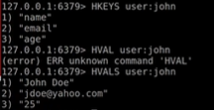
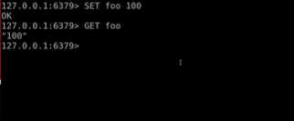
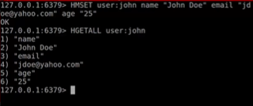
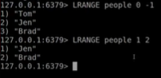
Redis - Example
Create key - value
List
create
HASH
Show all keys
Select by key
reduce by index
Show
HASH
Show all values

Slide 38
Redis - Example
Create key - value
Select by key

Slide 39
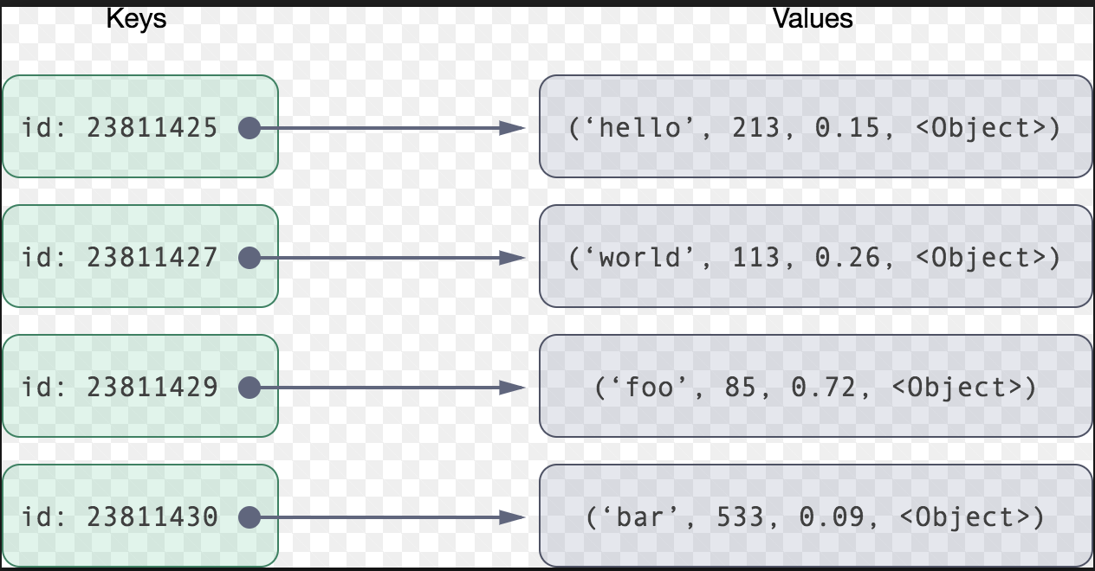
Redis - Example
For every entry of a user - UserId
Each UserId = Key
Value can be date, time, history
Notes:
עבור כל כניסה של משתמש נרצה לשמור עליו כל מיני נתונים אז נגדיר מפתח שיהיה מספר המשתמש
למפתח הזה נצרף את הערכים הרלוונטיים
שנשלוף את הפרטים על המשתמש נשלוף לפי מספר המשתמש

Slide 40
Redis – Real World
Twitter
GitHub
Snapchat
Notes:
דוגמאות לחברות שמשתמשות ב- Redis היום

Slide 41
Document DB - Overview
Most basic data information - Document
Each Document get a unique ID
Can store semi or un structed
Priority not to use - join
Look like Json
Notes:
הצורה הבסיסית ביותר של הדאטה הוא מסמך – נקודה למחשבה כנראה טוב מאוד אם אני צריך לשמור מסמך כמו שהוא
שהוא מורכב בצירוף מפתחות והערכים - אפשר להסתכל על זה המון מפתחות וערכים
כל מסמך מקבל מספר זיהוי מיוחד – ניתן להגדיר את המספר או מילת הזיהוי אם לא המערכת תתן אוטו'
יכול לאכסן דאטה חצי מובנה או דאטה לא מובנה - לרוב קבצים יהיו מסוג דאטה כזה אם חושבים על קבצי XML JSON תמונות EXCEL וכו;
תכונה מאוד חשובה כי זה נותן לנו לשמור את הקובץ בשלמות מבלי לבצע תהליכי עיבוד מסובכים
שומר על עקרון של schema less כלומר כל קובץ יכול להכיל ערכים שונים ומבנה אחר אין חשיבות למבנה אחיד
לרוב נרצה לבצע כמה שפחות צירופים אפשרי אבל לרוב לא נרצה לעשות זאת - נתעסק בזה אחר כל כך
בשורה תחתונה מאוד מזכיר קבצי json

Slide 42
Document DB - Overview
Searching - against the data
Similar to key value
You need to know what to search
Look like where statement
Easy to setup - schema less
Horizontal scaling
Notes:
חשוב להדגיש שכדי לבצע חיפוש אנחנו צריכים להבין מה לחפש דומה מאוד למפתח ועירך עוד מעט תיהיה דוגמא אחר כך
מזכיר את where ב-SQL
בגלל שאין לזה סכמה אז מאוד קל להפעיל את זה כל מה שצריך להגדיר זה את המערכת עצמה קווים מנחים שנדבר עליהם בהמשך והמערכת מוכנה לעבוד
נחזור על זה אבל חשוב מאוד שמתעסקים עם Big DATA נבצע horizontal scailing

Slide 43
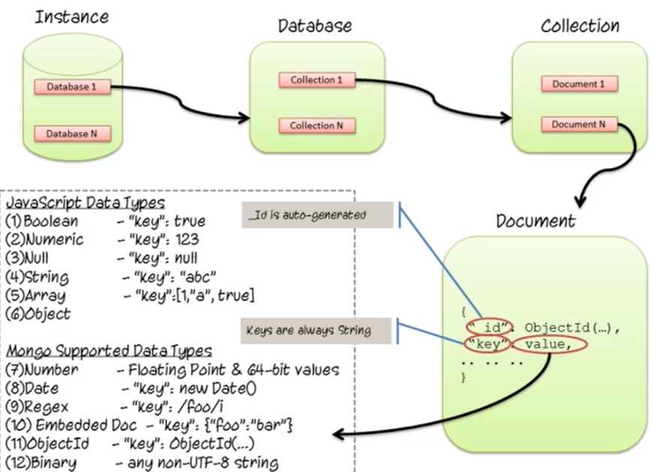
Document DB - Overview
Data Base
The highest unit
Collection
Like table on SQL
Document
Row in SQL
Include document
Notes:
Database – שם של מרחב אשר הוא ייחודי
כאשר אתה מתחבר ל- Mongo DB Server אתה מתחבר גם ל- DB הרלוונטי
ניתן לבצע ברמה זו הגדרות של פרטיות והרשאות
כהגדרת מחדל נמצא שלושה מבני נתונים ב- Mongo DB –
Admin – מכיל נתונים ספציפיים של התוכנה וגיבוי לנתוני הפרטיות
Local – שמירת הדאטה מקומי, מידע שלא יעבור למקום אחר
Config – שומר את המידע הכללי על פרטי המידע המחולקים בתוך הדאטה
Config servers store the metadata for a sharded cluster. The metadata reflects state and organization for all data and components within the sharded cluster. The metadata includes the list of chunks on every shard and the ranges that define the chunks.
בכדי ליצור DB משלך - פשוט צריך ליצור אחד כזה
Collection – יחידת האחסון הבסיסית ביותר, כל השאילתות והחזרות הדאטה נעשות מולן .
העבודה איתו מזכיר עבודה עם מפתחות - סביב המפתח
מזכיר טבלה
התכונה הספציפית של DB
ניתן להגדיר מספר מקסימום של מסמכים בתוך collection
כאשר עובר את המכסה הוא מבצע ספירה מחדש של הערכים לפי הערכים החדשים שנכנסו
Document –
מקביל לשורות
במקום מפתח יש לנו field
כל מסמך מקבל ID הוא ע"י המשתמש או ע"י המערכת - ייחודי
מזכירים מאוד קבצי json
לעיטים נכתבים כ-Json אך נשמרים כ-Bson
לא צריכים להיות זהים
כל מסמך מכיל תכונה של ID אשר מוגדרת על ידי Mongo או על ידי הלקוח

Slide 44
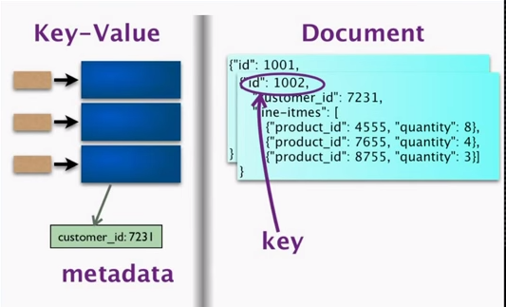
Document DB VS Keys - value
Notes:
הרעיון מאחורי התמונה היא להראות שקובץ מאוד דומה למפתח ועירך רק שיש לו הרבה ערכים ובפנים יש הרבה מפתחות משהו גדול יותר

Slide 45
Document DB VS SQL
SQL | Mongo
Database | Database
Table | Collection
Row | Document / JSON
Column | Filed
Table joins | $lookup
UNION ALL | $unionWith
Notes:
שינן הקבלות מסוימות בין מבני הנתונים וכדי לבצע שפה אחידה אנחנו לרוב מנסים להראות איך זה קשור ל-SQL

Slide 46
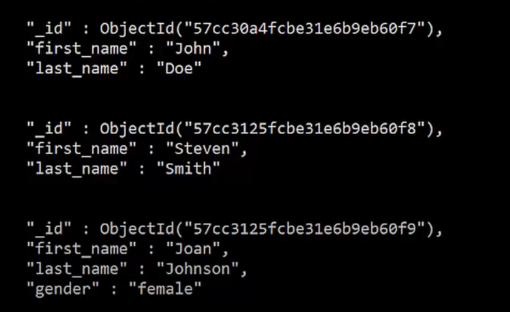
Document DB – Example
If you want all First_name you must know that in the Document, you have First_name
Notes:
אם נרצה לחפש את השמות הפרטיים נצטרך לדעת שיש מפתח שקוראים לו first_name

Slide 47
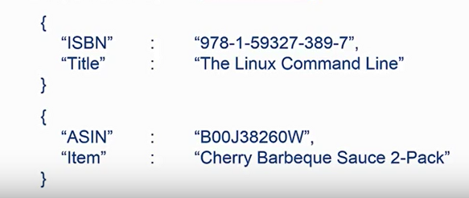
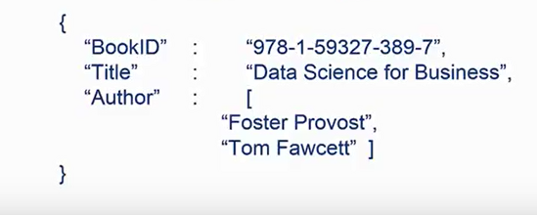
Document DB – Example
Schama less
Notes:
סכמה לא אחידה – עקרון חשוב
בדוגמא השנייה אפשר לראות מבנה מקונן עוד אפשרות שיש לנו

Slide 48
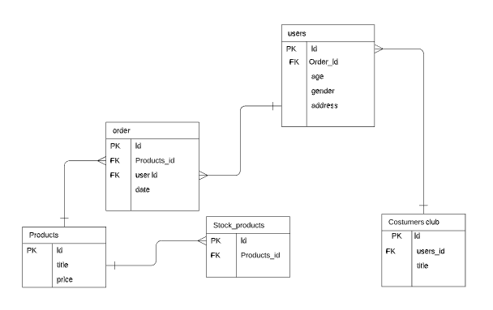
Document DB – Design
ERD diagram
Mark relation
One to One
One to Many
Many to Many
Many to Many is a Problem!!!
Notes:
קודם כל נקבל מבנה ERD קלאסי
ניתן לראות מבנה של סרטים ודירוגים
חשוב להבין שקשר של רבים לרבים הוא בעייתי כי בגדול הוא צריך להופיע גם וגם בהמשך נבין מה הסוגיות שאנחנו צריכים לבחור מהם כדי לפתור את הבעיה הזאת
וגם קשר של יחיד לרבים ועליהם נדבר עוד מעט

Slide 49
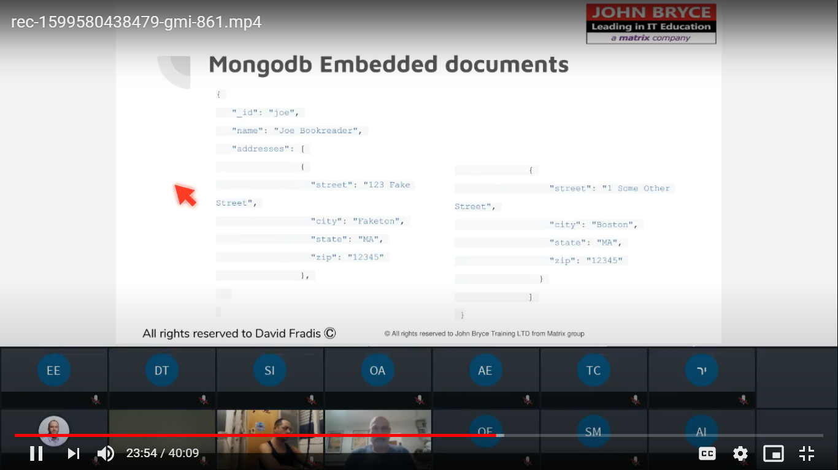
Document DB – relations
One to one – regular
One to many - using embedded document
De-normalization - remove joins
Manger data that include all employee data
Notes:
document – חיבור של יחיד לרבים על ידי הכנסה של המסמך של הרבים לשורה של היחיד (הכנסה של היחסים ליחיד) למשל תחת מנהל יהיה הדאטה של כל העובדים שלו
חסרונות - למשל עם כמות ה-דאטה שאנחנו רוצים לחבר גדול מידי, או אם אנחנו רוצים לעצמינו את האפשרות שבמידה ונמחוק את הישות הראשית למשל המנהל כל המידע על העובדים לא יימחק לי ניתן לראות שהכתובות של Joe נמצאות בתוך המסמך שלו

Slide 50
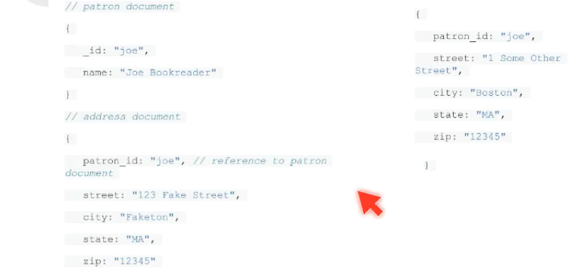
Document DB – relations
One to many - using document reference
Look like join
Most the foreign key - patron_id
Is not built for that - 2 call at list
Notes:
One to Many – using document reference – מאוד דומה ל-RBDMS כלומר תחת המנהל נכניס את ה- ID של העובדים הכפופים לו ואז שנחפש נלך כל פעם לפי ה-ID נמצא אותם ב- collection עובדים הרלוונטי כעט ניתן לראות שיש הפנייה מהכתובת ל-ID של ה-patron בשם joe. נקודה חשובה – לרוב הקשר יהיה כתוב על פי שם ה- collection מקף תחתון id זה סוג של מוסכמה חברתית
תמיד חשוב לזכור Mongo DB הוא מנגנון לא טוב לעבוד עם reference , הוא לא נבנה לזה , הוא נותן את האופציה הזאת רק בגלל שיש לזה שימוש ב-SQL והתרגלנו לעשות join ולחשוב בטבלאות המתחברות עם טבלאות אחרות ולכן יש את האופציה הזאת. בשורה תחתונה - בגלל איך שהוא שומר את הדאטה ביצוע של reference תמיד יהיו לפחות 2 קריאות לדאטה (ב-SQL כל join הוא קריאה אחת בלי קשר לכמה טבלאות נאחד , שורה אחת של קוד) , הכוונה היא שתתבצע קריאה אחת לחפש את ה- collection הרלוונטי במקרה שלנו זה- joe) ואז קריאה ל-address ולחפש בהם את המקומות שה-ID שחיפשנו נמצא ואם נדרש למידע מעוד collection נבצע עוד קריאה וכך עלאה. חשוב לזכור הדבר הכי יקר הוא הקריאה ל-hard disk אם פעולה שביצענו נאלצה לגשת ל-hard disk איבדנו את זמן הגישה, חיפוש, קריאה הפיכה ל-ram וקבלת המידע כל זה מה-HD (כדי לפתור את זה נדרש לעבוד עם המון תכנון כפי שדיברנו קודם, אפשר תמיד לתכנן עם SQL)
מתי נשתמש במי
לMongo DB יש מגבלה ש- document יכול להיות מקסימום 16MB מה שאומר שאני מניח ש99 פסיק 9 אחוז מה- Use cases יעבדו עם המגבלה הזאת ( קילו בייט זה 1024 תווים) – אם זה יותר מ-16MB אז חייב לעשות reference
עוד שאלה שאפשר לשאול האם נדרש את הדאטה של הבן (עובדים) שאנו קוראים לאב (המנהל) אז עדיף להשתמש ב- embedded
אותו דבר עם מחיקה של מסמך האב אם זה מתקבל על הדעת שיימחק מסמך הבן למשל האם זה שפיטרתי את המנהל זה אומר שאני גם מפטר את כל העובדים (פחות הגיוני) אז נשתמש ב- embedded

Slide 51
Document DB – relations
Many to many – need to choice to which entity is more related
Then decide which one to many relation
Notes:
אין אפשרות להתייחס לקשר של רבים לרבים ולכן נדרש לבחור איזו ישות יותר קשורה בחשיבה בעסקית ואז להתייחס לקשר כקשר של יחיד לרבים
דומה למה שעושים ב-ERD רגיל – כישות מקשרת

Slide 52
Document DB – solution
Users
{ ID:
Gender:
Costumes club: { ID:
title:
}
Age:
Zip_code:
}
Orders
{ ID:
user: Object (Users)
products: { ID:
title:
release_year:
stock products:[
]
}
title:
price:
}
Notes:
התהליך הכללי הוא דה נרמול
כינוס הטבלאות בעלות קשר :
יחיד ליחיד
יחיד לרבים
איפה הבעיה – בטבלה המקשרת
נדרש להגדיר למה קרובה הכי קרובה עסקית - Users (הם מבצעים דירוג)
איפה יתבצעו יותר שינויים
פתרון סופי – כינוס כל הישויות האחרות ל-Ratings ופנייה לusers
לצורכי עדכון אפקטיביים

Slide 53
Mongo DB– Overview
Easy to read and understanding
Good for retrieval data
Horizontal Scaling
Replection
Sharding
Very popular open source to Document DB
Notes:
Mongo הוא אחד המוצרים הפופולאריים היום בתחום של מבנה document ולכן נלמד עליו - כלי חשוב שתדעו ותכירו.
הוא שומר על חלק גדול של היתרונות של document DB
נוח מאוד לקריאה והבנה של הדאטה
קל מאוד להוציא דאטה ע"י ידיעת המפתח
מאפשר לבצע גדילה בצורה רוחבית – יתרון גדול
בנוסף מכיל שתי תכונות מאוד חשובות וטובות
Repletion – מאפשר לבצע רפלקציות של הדאטה ולכן המידע תמיד מעודכן ושמור
Sharding – בגלל שאנחנו שומרים הרבה דאטה ורוצים לשמור על חיפוש מהיר של הדאטה mongo מאפשר לנו לשמור את הדאטה לפי נושאים או ערכין שנבחר בשבילו ובכך מקצר לנו את זמן החיפוש – ביזור חכם אפשר לקרוא לזה

Slide 54
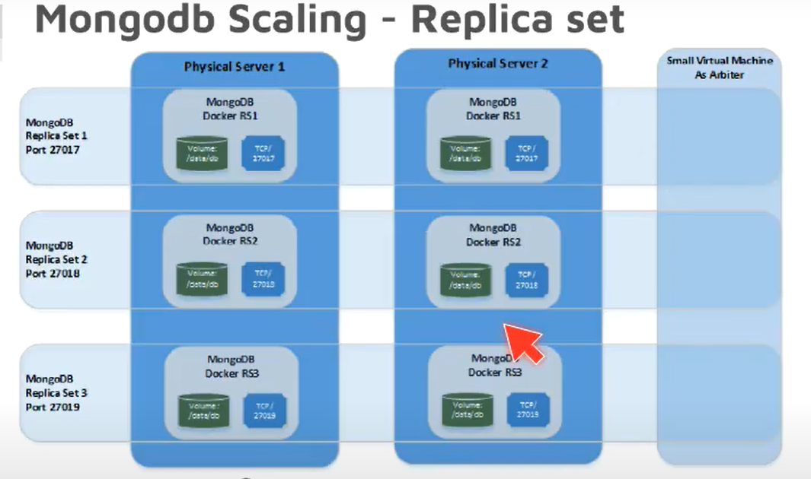
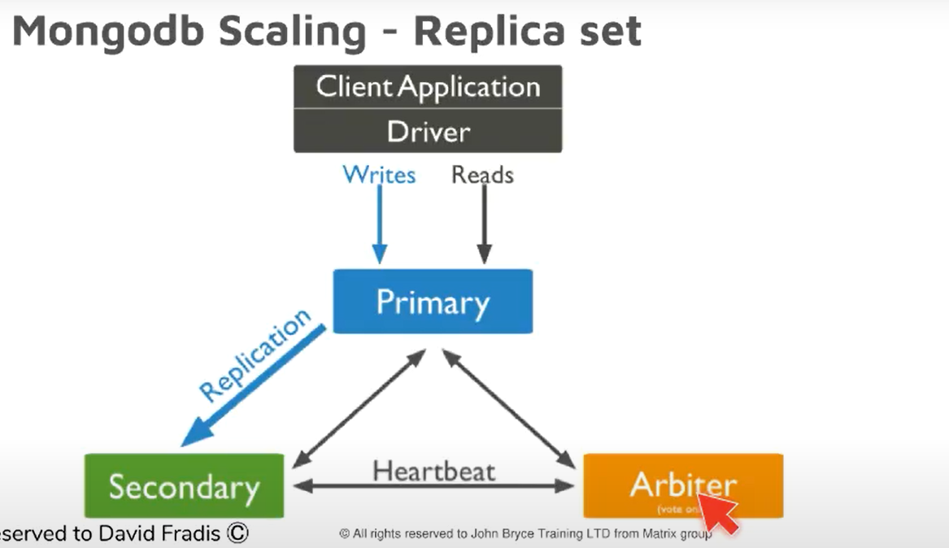
Mongo DB– Replication
Important for High availability
Primary and Secondary architect
Arbiter responsible of the process
You can define replication sets
Notes:
הוא מייצר רפלקציות של הדאטה - שומר על High availably , כמות הרפלקציות יכולה להשתנות לא מוגבל
יש את רכיב ה- Arbiter אשר תפקידו לבדוק זמינות ותקינות השרתים ולקבוע מי יהיה ה- Primary ומי יהיה ה- Secondary
הבדיקה מתבצעת ע"י שליחה של Heartbeat כל שנייה או חצי שנייה , במידה וה- Arbiterלא מקבל אות מה- Primaryהוא אוטו' הופך את המשני לראשי והמערכת יודעת לפנות אליו בהתאם לפעולה הנדרש
כאשר הראשי הישן חוזר ה-Arbiter מקבל אות חדש שלא היה קודם הוא מבצע בצורה אוטו תהליך שנקרא election ובוחר את הרכיב המשני החדש
חשוב לציין כל רפליקציה מייצגת מבנה נתונים ספציפי כלומר כל אחת יכולה לשמש אותנו בתור מבנה נתונים ללא תלות בכלל
ניתן להגדיר מספר רפלקציות על אותו שרת ורק להגדיר ל- Arbiterאת ה-ip של כל רפלקציה סט , כל אחד יכול לשמש עצמאית כל שרת וגם כ- יחידה פרטנית (אחסון על HD שונה) עקרון זה עוזר לנו להוריד את רמת התאוששות בצורה דרמטית ולבצע זאת בחינם
כל מה שאנחנו צריכים להגדיר זה ה- IP של הרפלקציות לarbiter

Slide 55
Mongo DB– Sharding
Allow us to divide our data across some HD
Mongos is responsible to divide the data
Why –
Increase your HD storage without effort
Decrease searching time
Look like partitions
Notes:
נותן לנו את היכולת לפזר את הדאטה שלנו (collection) שלנו על מספר hard discs
הסיבות לבצע זאת הן :
להגדיל את כמות האחסון ללא מאמץ – רק להוסיף מקום אחסון ולקשר אותו באמצעות Sharding
במבנים קטנים לוקח פחות זמן לחפש , ל- MongoDB יש רכיב עיבוד שקוראים לו Mongos הוא יודע לקבל מאיתנו פרוטוקול שע"פ הוא יודע לחלק את הדאטה לדיסקים (למשל לפי א-ב)
חשוב להגיד שלפעמים החלוקה הינה הוגנת או לא ניתנת לחלוקה למשל משפחת לוי וכהן הם הרבה יותר גדולות באוכלוסייה הכללית
דומה ל- partition אך הם חכמים כי רכיב העיבוד של mongo יודע לפי מה לבזר את הדאטה - ולפי זה לבצע את החיפוש
נקודה חשובה שוב עולה הצורך לתכנון שלנו כדי לבצע פעולות בצורה יעילות
פתרון במידה ואנחנו נחשפים למקרה כזה ישנם רכיבים שמאפשרים להחליף כל טקסט למספר ולמיין לפי צירוף מספרים וכו'

Slide 56
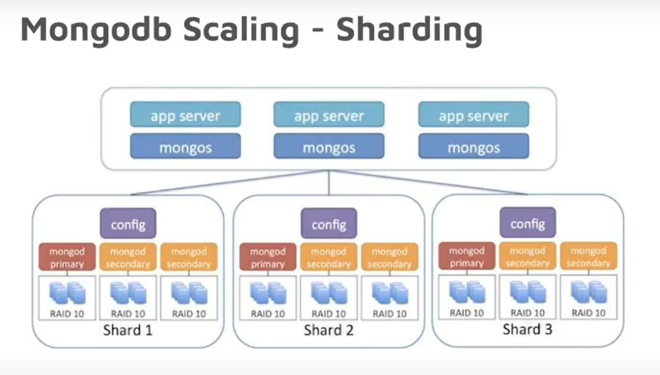
Mongo DB– scaling architect
Very easy to implement
Design your config file –
Replica set
Mongos – Sharding
Write to and read from
Notes:
הגדולה של mongo היא שזה מאוד פשוט לבזר את הדאטה שלנו בכל מקום, נדרש מאיתנו רק להרים server ולהריץ עליו mongo DB ובקובץ ה- config שלו להגיד לו שהוא שייך ל- replica set בשם כלשהו או מספר כלשהו , מהרגע שהקובץ שהגדרנו עובד כל רכיבי העיבוד של mongo יודעים מה לעשות ואיך ולעשות למשל:
כמה Sharding לבנות
לאן לפנות בקריאה וכתיבה
עובד מאוד טוב עם חלקים שמחוברים ישירות עליו -לכן מתאים למקרים שבהם נדרש לבצע פעולות אבל בזמן יחסית גדול שעה לפחות או האם אנחנו לא צריכים שהדאטה יהיה מעודכן כל הזמן אלא חצי מעודכן , למשל עדכון סטאטוסים, פרופיל כל דבר שלא קרה שום דבר קריטי אם בדקת את הדאטה קיבלתי דאטה שברובו הוא מדויק,

Slide 57
Mongo DB– Advantage
Fast retrieval of data
Very good for document work type –
Log files
Json
XML
High availability
Have is own query language
Good for manage your data – Sharding
Notes:
ביצועים מהירים – ללא Join
עבודה יעילה עם מבני נתונים גדולים - מסמכים גדולים ושונים
מקבל בסופו של דבר מסמך ושומר אותו כפי שהוא ללא כל מגבלה או קושי
זמינות מלאה - ללא בעיות של חוסר יציבות
שימוש ב- Replication "שכפול" המידע ליחידות נוספות לצורך גיבוי
ניהול מקורות דאטה בצורה טובה מאוד – מאפשר גמישות בניהול מקורות הדאטה כך שלא גורם לעומס יתר של המערכת - Shards
הוספת עוד שרתים במקום לקנות מחשבים גדולים יותר
שפת שאילות רחבה - תומכת בתהליכי כתיבה וקריאה (Crud)
ניתן לבצע אימות נונים מוגדר

Slide 58
Document DB VS SQL
Search something
Select * from collection
db.collection.find({})

Slide 59
Document DB VS SQL
Search something with filter
Select * from collection
WHERE AGE=26
db.collection.find({AGE:26})

Slide 60
Document DB VS SQL
Search something with filter
Select * from collection
WHERE AGE IN (26,25)
db.collection.find({AGE:{$in{[26,25]}})

Slide 61
Document DB VS SQL
Search something with filter
Select * from collection
WHERE AGE=26 AND ID<30
db.collection.find({AGE:26,ID{$lt:30}})

Slide 62
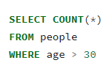
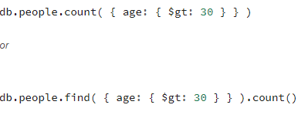
Document DB VS SQL
Search something with filter and function

Slide 63
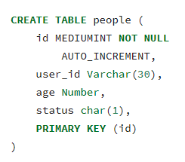
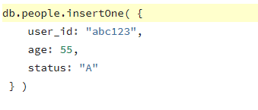
Document DB VS SQL
Create processes

Slide 64
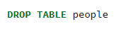
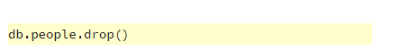
Document DB VS SQL
Delete processes

Slide 65
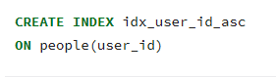
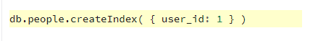
Document DB VS SQL
Indexing processes

Slide 66
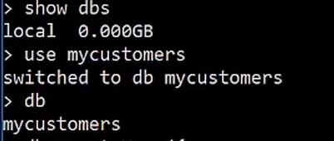
Document DB - Real Example
Shoe DB and Switched

Slide 67
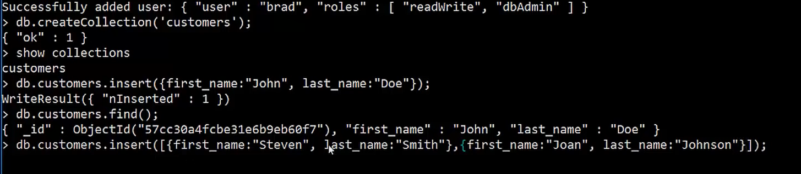
Document DB - Real Example
Build a Collection

Slide 68
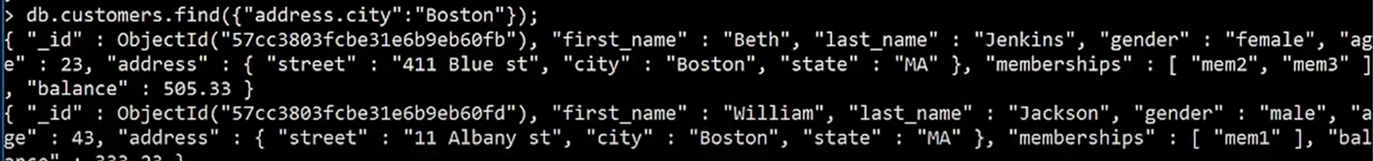
Document DB - Real Example
Find specific value

Slide 69
Document DB - Example
Where –
Apps
Games
IOT
eBay
SAP
EA
Cisco
Notes:
ניתן למצוא חברות אפליקציות משחקים וIOT

Slide 70
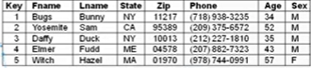
Columnar DB – Overview
Reminder RDBMS – save row next to each other
Good for searching something about a row
But if you want to go over a column - not so good
Notes:
תזכורת - ככה נראית טבלה כמו שאנחנו מכירים
דיברנו על זה בהתחלה שמבנה נתונים רלציוני שומר שורות אחת ליד השנייה ולכן מאוד נוח לחפש שורות ככה אבל מה אם אני צריך לבצע ניתוח לפי עמודה והטבלה שלי היא של כל הרשומות במדינת ישראל למשל - זה ייקח לי הרבה מאוד זמן נכון
מבנה זה קשור בעיקר לניתוחים סטטיסטיים כי לרוב סוג ניתוחים זה יתבצע על עמודות ולא על שורות

Slide 71
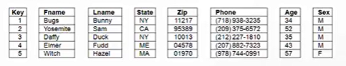
Columnar DB – Overview
Columnar DB - save column next to each other
what we gain –
More efficient way to analyze and process on a column
Aggregation
We always analyze and process on a column
Every column have the same data type
Very easy to add a file - other hand every row need to had to al files
Notes:
אז מה אנחנו עושים בעצם -
במקום לשמור שורה אחרי שורה אני שומר עמודה אחרי עמודה ואז על הדיסק קרוב אחד לשני זה מאפשר לנו לבצע טרנזקציות על עמודות בצורה מהירה יותר אפשר להבין את זה כהפוך מ-SQL (במקום השורות)
ואז אחנו מקבלים -
יכולת לבצע אגרגציות בצורה טובה יותר על עמודות
לכל עמודה יש סוג דאטה שלה – שומר על אחידות נתונים בעמודה
מאוד קל להוסיף עמודה לקובץ כל מה שצריך זה לטעון את המידע של העמודה ולצרף לטבלה הגדולה יותר

Slide 72
Cassandra DB – Overview
Good for statistics and aggregation on large data sets
Like HBase – remember this
Unlimited number of column
Improved Bandwidth Utilization
Same Data type for each column
CQL – Cassandra Query Language
Columnar DB open source software
Notes:
יתרונות חסרונות -
על Hbase אנחנו הולכים לדבר במצגת של Hadoop אבל תזכרו את זה לבנתיים
יתרונות -
כל עמודה מכילה את אותו סוג דאטה – היכולת פר יחידה מידע לתפוס הרבה פחות מקום על הדיסק
Improved Bandwidth Utilization – רוחב פס מהיר יותר
ביצוע הקוד והאגרדציה מול המבנה יעיל יותר
Improved cache locality – מאפשר לבצע caching על עמודות והם לא תלויות בשינויים טקסטואליים אדירים
חסרונות -
אם אנחנו מחפשים שורות הוא הופך להיות פחות יעיל
פחות יעיל בשימוש ב- insert כי כל אובייקט מקושר לעמודות ונדרש להכניס כל עירך לכל עמודה כלומר אם יש לי אובייקט עם 6 עמודות נדרש לבצע 6 insert – לא יעיל אם אנחנו רוצים לעבוד על שורה

Slide 73
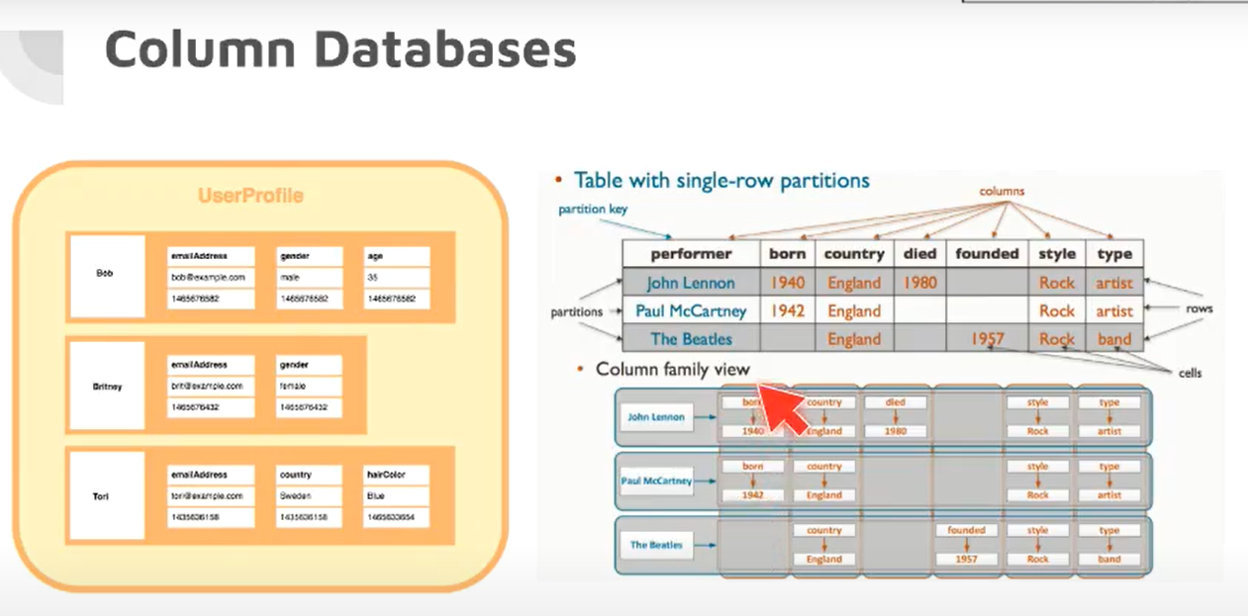
Cassandra DB – Architect
Each column have a key and a value
Collection of columns - partition
Every partition has one partition-key
Notes:
Partition – מציין אסופה של עמודות בשורה, מורכב מ- partition key שמאגד אינדקס של עמודות הקשורות לשורה מסוימת , בעצם ה- partition key הוא מפתח המאגד אסופה של key-value pair שלכל עמודה יש מפתח ועירך כל שהו - התוצאה של זה הוא מבנה נתונים מסוג column DB
מורכב מבסיס של מפתח ועירך
מפתח = Partition key
עירך – עמודות שקשורות ל- Partition key יכול להכיל אחד או יותר
מצד שני גם לעמודה יש מפתח ועירך למשל –
מפתח – שם עמודה
עירך – התוכן בעמודה כל עירך מורכב מעוד מפתח ועירך שהעירך הוא הדאטה עצמו וחותמת זמן

Slide 74
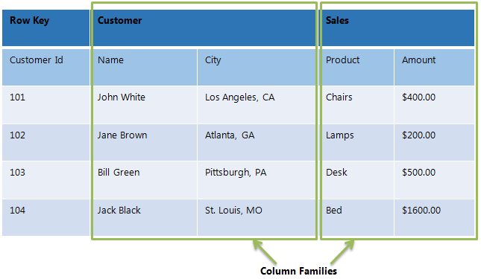
Cassandra DB – Architect
Each table can divide to columns Families
demographic data
Personality traits
Grades
Notes:
ניתן לאגד מספר עמודות למשפחה זה מאוד עוזר בחיפוש שוב לצמצם את זמן החיפוש

Slide 75
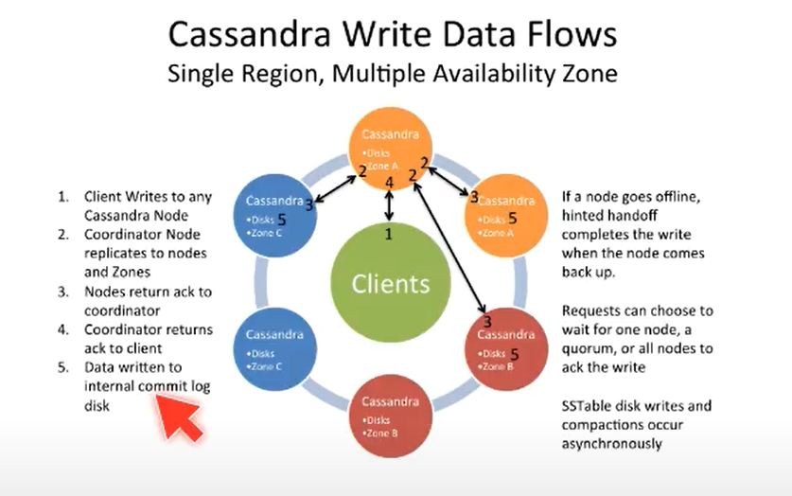
Cassandra DB – Architect
Coordinator Node – like Mongos
Responsible for replicate across nodes
Node write in to the commit log disk
Notes:
המערכת כותבת את המידע לאיזשהו Node
ל-Cassandra יש רכיב שנקרא Coordinator Node שהוא מגביל ל- Mongos ב- Mongo DB והוא אחראי על ייצור רפלקציות ברחבי ה- Nodes השונים
כל Node שולח ל- Coordinator שהדאטה נכתב
לאחר מכן ה- Node כותב רשומה בתוך ה- commit log disk , ברגע שנשמר אנחנו יודעים שהדאטה שלנו בטוח ונקרא את הדאטה משם
ניתן לעשות את אותו מבנה בין מספר Data Centered שונים למשל אנחנו כותבים את התהליך המקומי בארצות הברית לאחר סיום התהליך המקומי מתבצע פיזור של הדאטה ברחבי המערכת ה- Nodes שקיבלו את הדאטה מחזירים ACK ל- Coordinatorואז הוא שומר רשומה בתוך ה- Nodes ואז אנחנו יודעים שהדאטה שלנו מסונכרן עם כל שאר ה- Nodes
חושב כי זה מבטיח לך שמירה על Availability ישר יהיה ניתן לראות את הדאטה

Slide 76
Cassandra DB – Example
Where –
Sensor Data
Ecommerce Web sites
Fraud detection for banks
Spotify
Netflix
Walmart
Notes:
Cassandra מאפשר לשמור דאטה בצורה טובה ולבצע אנליזות יכול לפגוש אותנו שאנחנו שומרים דאטה מ-sensor מסוים, או מעקב וניתוח פעילות של לקוחות ואפילו מציאת חריגות בחשבונות בנק

Slide 77
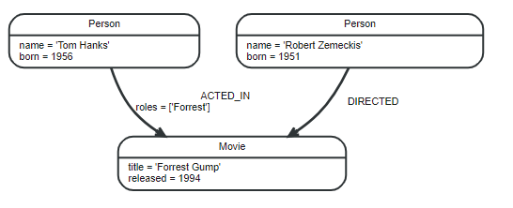
Graph DB – Overview
Until Now - delete almost every join
But – the world build from connection
Parents - Childs
House – Families
Movie – Actors
If the relation's is important to us
If transportation is important to us
Shortest way
Most effective road
Most active user
Notes:
אם נצטרך להסתכל על העולם שלנו - אנשים, בתים , מכוניות ברור לנו שאנו חיים בעולם בעל קשרים
לאדם יש מכונית שגר בבית וכו'
האינטרנט הוא בעצם אתרי אינטרנט המקושרים אחד לשני
כלכלה הינה מרוכבת מכסך של אנשים המחוברים אחד לשני
מיועד לבצע ייעול לטרנזקציות מורכבות מאוד – למקרים בהם הקשר של הדאטה חשוב לי
שימו לב שעד עכשיו רק הורדנו קשרים זה מה שמיוחד ב-graph
use cases –
מציאת מרחק קצר יותר
מציאת ערוץ התקשורת היעיל ביותר
להחליט על משתמשים פעילים מאוד – עיבוד מקומות עם הרבה תנועה
מציאת התפשטות של מחלות

Slide 78
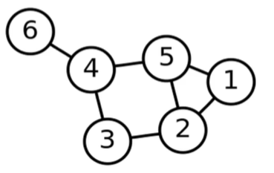
Graph DB – Overview
Essence –
Each relation and entity build around the business idea
Store relation and meta data of them
Speed
Agility
How –
Build entity relation – Nodes
Every relation have attributes
Very easy to scale
Notes:
DB - מכיל מבני נתונים אשר מכילים גם את ההקשרים בין הישויות השונות וגם את הישויות ואת המידע עליהם - זה המהות
DB מתמטי הבא להגדיר קשרים בין אובייקטים (ישויות) – נקראים NODE/S והקשרים עצמם נקראים – Relationship/s
Node – יחידה בזיכרון
לקשר יכול להיות תכונות כמו ל-Nodes
כל קשר מבטא סוג קשר אחד - משחק ב...
לפי סוג הקשר אנחנו נבצע את השאילתות

Slide 79
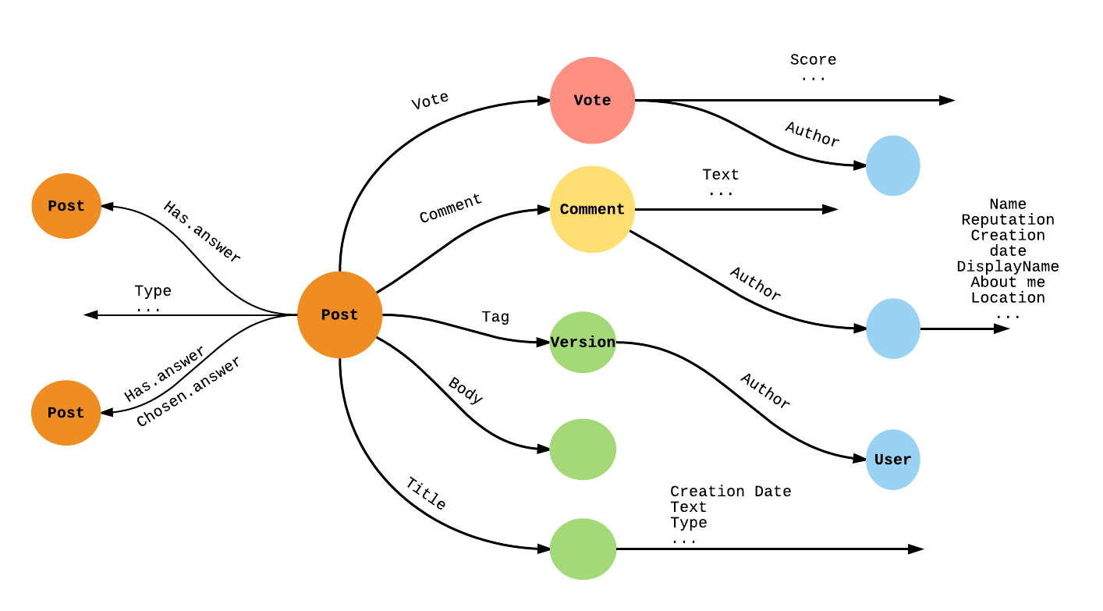
Graph DB – Overview
Node = Entity
SQL row
Every Node can have a attributes
Every Node have - label
Relations –
Can have some attributes
Directed
Un Directed
self loop
Notes:
Node – הישות עצמה מקביל לשורה בSQL
יכול להכיל תכונות - כמו בכל מבנה רגיל
Label – כל Node מכיל Label המתנהג כמו כותרת של ה-Node
Relationship – הקשרים בין ה-Node
יכול להכיל תכונות מסוימות
קשר יכול להיות כיווני – Directed
קשר יכול להיות דו כיווני - Un Directed
קשר יכול להיות מעגלי – חיבור עצמי
קשרים תמיד יחזיקו כיוון סוג הקשר נקודת התחלה ונקודת סיום.
קשרים מחזיקים מאפיינים נוספים (בדרך כלל כמותיים) כמו משקל,עלות, מרחק,רווח , עוצמה , חשיבות.
שני nodes יכולים להחזיק כמות בלתי מוגבלת של קשרים מסוגים שונים מבלי להקריב ביצועים
בנוסף הסכמה בנויה מאילוצים (ולידציה) ומאינדקסים שנועדו לשפר את יכולת החיפוש של הדאטה במבנה

Slide 80
Graph DB – Example
we get this ERD
Divide every table
Write to every table her attributes
Connect each table with her relation
Name each relation - add attributes
Label if needed
Notes:
לאחר מידול –
חלוקת כל טבלה ליחידה Node ורישום כל התכונות הרלוונטיות
פיצול הטבלה המקשרת לקשרים למשל במקרה זה:
Rating
חשוב להגיד לא מחייב ניתן להפוך אותם ל-Node , במקרה זה על הקשרים נכתוב את ההקשר בין ה- Nodes
כמובן ניתן לפצל תכונה ל- Node אם נדרש למשל לפצל מסרטים את נושא הסרט
בכל קשר נכתוב את סוג הקשר
כללים חשובים:
לכתוב את כיוון הקשר
לכתוב את התכונות הרלוונטיות

Slide 81
Graph DB – Example
User
Orders
Products
Stocks
Have a
include
Store in
Notes:
דוגמא לפתרון ניתן לראות את הישויות מהגרף הקודם ואת סוג הקשר ביניהם

Slide 82
Neo4j – Overview
Open Source - insure ACID
Allow all relationship
Can store 64 billion node and relationship
High Availability – Replication
User interface us –
Bolt protocol
Rest api
Cyber – Query language
Good for very complex queries
Notes:
Open source תואם ACID
ACID – ראשי תיבות של (atomicity, consistency, isolation, durability), אטומיות (דרישה שאוסף הפעולות יתבצעו יחד), עקביות , מבודדת (התוכנה פועלת ורואה רק את הדאטה אשר היא פועלת עליו- התחייב עליה, תואם את המקרים הנדרשים ולכן יעיל יותר) , עמידות .
Graph DB הנפוץ ביותר
מבנה נתונים גרפי אשר משתמש ב-Lucene Index
סוג של שיטה לאינדקסים אשר מאפשרת חיפוש מהיר על אפליקציות ואתרים
מבצעת בעזרת הוספת הקשר לאינדקס של הטקסט המלא ובכך מקצרת את ביצוע השאלות
מכיל את כל הסוגים שדיברנו קודם בהתמקדות על – Labelled, Property, Multi-graph
יכול להכיל 64 מיליארד של Nodes וקשרים
זמינות מלאה - שימוש ב- Replication
לממשק לקוח – חיבור הלקוח למבנה הנתונים משתמשים בשני דרכים:
Bolt protocol – פרוטוקול בינארי
Rest Api

Slide 83
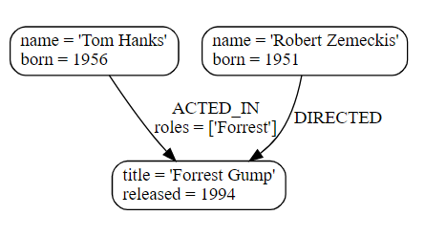
Neo4j – Overview
Node
Relation
Notes:
דוגמא קטנה איך זה נראה באמת

Slide 84
Neo4j– Example
Where –
IT Operations
Social media
Retail
Financial Services
Real time Recommendations
Lufthansa
Cisco
UBS
Notes:
תהליכים שקשורים לקשרים כמו רשתות חברתיות, קשרין של מכשירים הובלות ושילוחים של ספקים ואפילו קשר עסקי

Slide 85

Cyber – Example
Find Nodes –
Every Node – ()
All Nodes from movies label (:movies)
Fins specific search (m:movies)
Add key – value pair (m:movies{…})
Relations type –
Un directed - --
Directed - -->
Notes:
ל- Neo4j יש שפת שאילתות משלה שנקראת cyber דוגמא קטנה לאיך זה נראה

Slide 86


Cyber – Example

Slide 87


Slide 88



NoSQL CAP Theory
Availability
Consistency
Partition-Tolerance
Notes:
שוב עוד נקודה שאני רוצה שתיהיה לכם שכל מבנה נתונים בעולם הביג דאטה יש 3 תוכנות אך החשיבות שלהן משתנה
Availability – מתאר זמינות מלאה , כלומר שאין מקרים שנדרש לגשת למבנה הנתונים ולא נוכל (כמובן שתמיד נרצה את זה אך מדובר פה על מרחב טעות שנקבל)
Consistency – מתאר עקביות כלומר אם כתבתי משהו במבנה שלי אני אראה את התוצאה של הכתיבה ישר אחרי (למשל כתיבה של פוסט בפייסבוק ושנייה אחרי כולם יראו אותו)
Partition – Tolerance – מתאר את היכולת של המערכת להתחלק בצורה מבוזרת , נכון שלרוב נרצה מערכת שיכולה לחלק דאטה בצורה מבוזרת אך היכולת של המערכת ואופן החלוקה עלול להשתנות בין כל מבנה למבנה
שאנו רוצים לבחור מבני נתונים נצטרך לבחור מהן 2 התוכנות הכי חשובות שלך במבנה הנתונים ולפי זה נבחר - זה המשולש ברמת העיקרון אנחנו נסביר על כל מבנה בהמשך
לפעמים התוכנות מאפשרות לנו לבחור בין 2 הערכים למשל Cassandra מאפשר לבחור כמה יהיה יותר נגיש לעומת אחיד
חשוב זה הסתכלות על המוצר לא על סוג מבנה הנתונים

Slide 89
Example
Building a phonebook
Data unchanged
No needed – Partition tolerance
Probably - SQL
Building a users data for web site
Needed Availability and Partition tolerance
Big data
Probably - Cassandra
Notes:
דוגמא למתי נבחר SQL

Slide 90
Example
Building Loan system
Companies and owners relations
Need ACID
Probably - Neo4j
Building Logs system
Needed Availability and Partition tolerance
Big data
Search by Key value
Probably - Mongo
Notes:
דוגמא למתי נבחר SQL

Slide 91
Example
Building Cache system
Every user who is connected need very fast his details
Search by his username
Probably - Redis
Notes:
דוגמא למתי נבחר SQL

Slide 92

Choosing the Write DB

Slide 93

Choosing the Write DB
Notes:
Point of sale (POS), a critical piece of a point of purchase

Slide 94




מהו מנוע אחזור מידע?
מטרתו לאתר מידע דיגיטלי המאוחסן במחשב או במערכת מידע.
מהו המנוע חיפוש המשומש ביותר כיום בעולם?

Slide 95
מהו Elasticsearch
מנוע חיפוש המבוסס על ספריית Lucene
הגיע לעולם ב2010 על ידי ישראלי בשם שי בנון
Open source בין הגדולים ביותר בGithub
כיום נמצא כבר בגרסה 7 שהיא כבר גרסה יציבה מאוד

Slide 96
Elastic search - Overview
Open source distributed search engine - not DB
Allow us to processes fast searching
Good for texting search - NLO
Release in 2010
Implement by Java
Document oriented
Every field is indexed
Distributed and Available
Replication
Sharding
Notes:
Elastic search –
בעצם מנוע חיפוש של קוד פתוח מבוזר, הוא לא בדיוק מבני נתונים במובן שהוא לא נבנה במטרה לשמור דאטה אם זאת הוא בנוי כך שכדי לבצע פעולות חיפוש ואנליזות נדרש לשמור בתוכו את הדאטה. מימוש של חיפוש טקסטואלי (NLP, לפי תורת ניתוח השפה – איך מפרקים טקסט לאבני יסוד לטובת עבודה וחיפוש)
שוחרר ב-2010
ממומש ב- Java
שומר את הדאטה כמסמסים - Document oriented שמירה של הדאטה כקבצי json
כל השדות מאונדקסים כלומר חיפושים לכל השדות מחזירים תשובות מאוד מהר.
Distrusted and Available –
מייצר ביזור של ה- Nodes ולכן Distributed
בכל Node יש רפלקציות ולכן מייצר Available במקרה של נפילות
בשורה תחתונה כלי עזר לחיפוש דאטה בצורה מהירה מאוד על גבי הדאטה שלי - כלי תומך

Slide 97


Elastic search – Search process
Mostly I save the data in a DB
The data from the DB will write into Elasticsearch - third party
The purpose is to achieved fast searching
Notes:
לרוב אני שומר את הדאטה במבנה הנתונים שלנו והדאטה ייכתב בתהליך צד שלישי ל- Elasticsearch
המטרה היא לבצע חיפוש על הדאטה בצורה מהירה יותר - תהליך המעבר מתבצע לפי בחירה שלנו של המשתמש
אין קשר בין אינדקס לאינדקס ולא ניתן לייצר זאת
אפשר להשתמש בשאילתא ולקרוא מידע מכמה אינדקסים
Shard זה בלוק של מסמכים כלומר אינדקס מחלק את הדאטה למספר Sharding כל עוד הוגדר לו כך (דומה לMongo, עוזר לו לחפש אחר את המסמכים).

Slide 98
ארכיטקטורת מבנה הנתונים
Cluster – מקבץ שרתים העובדים ביחד
Index logs
Node 01 -
תהליך שרץ על שרת
Index phones
Shard-P
Shard-C
Shard-P
Shard-C
Node 02
Shard-P
Shard-C
Shard-P
Shard-C
Node 03
Shard-P
Shard-C
Shard-P
Shard-C
Index – אוסף מסמכים להם מאפיינים דומים
Shard – יחידת נתונים פיזית המכילה חלק מהנתונים

Slide 99

Elastic search – Definition
Notes:
Mapping אומר לנו מה סוג הדאטה האם זה int או float או str

Slide 100



ארכיטקטורת ELK

Slide 101

Kibana

Slide 102
Elastic search – Use Cases
Searching strutted data
Searching un-strutted data
Data Numeric
Geospatial data
Notes:
Data Numeric – ביצוע חיפוש על מבנים מספריים , למשל סכום חשבון מספר יוזר וכו
Geospatial data – דאטה לפי מיקום גיאוגרפי כמו check in

Slide 103

Elastic search – Life Cycle
Notes:
לאחר הרבה זמן בפעם השלישית פשוט לא יהיו רפלקציות דאטה פחות אמין
לאחר הרבה זמן מחברים את הדאטה לא online הרבה יודע זול כי הוא נדרש להיות פחות נגיש
בסוף מוציאים אותו מהמערכת

Slide 104


